Slide 1
Søg og du skal finde!
SSO kursus i litteratursøgning.
Et af formålene med SSO er at træne din evne til at finde velegnet materiale til din besvarelse!!!

Slide 2
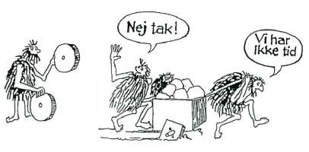
Hvordan kommer jeg i gang?
Sæt tid af!!!
Ikke svært at finde materiale, men det er svært at finde det rigtige materiale!
Begynd med det du kender!
Lærebøger
Andet undervisningsmateriale.
Brug litteraturlister fra de bøger du har
Kendte hjemmesider om emnet.

Slide 3
Hvor finder jeg hvad?
Bøger.
Bibliotek.dk
iBiblioteket
Dit lokale bibliotek
Brug bibliotekaren!!
Skolens bogkælder.
Lærerens bibliotek.
Litteraturlister
Statistik
Danmarks statistik
Ministerier.
Tænketanke (AE-rådet, Cepos, DIIS, SFI osv.)

Slide 4
Hvor finder jeg hvad?
Artikler.
Bibliotek.dk
Videnskab.dk
Avisernes hjemmesider
Danmarkshistorien.dk
DR.dk

Slide 5
Søgning på nettet!
Hvordan får man mest ud af
Vær specifik med dine søgeord. Brug nøjagtige termer, der er relevante for det, du leder efter.
Google finder det som er populært og ikke nødvendigvis det som er bedst!
Man kan købe sig til en god placering når du søger via Google.
Gem gode Websider, så du let kan finde dem igen.
Før du får dine opgaveformulering udleveret må du gerne anvende AI-baserede værktøjer i litteratursøgningen

Slide 6
Læs en tekst/bog på 5 minutter.
- Skim bagsideteksten.
- Kig i indholdsfortegnelsen
- Læs lidt af teksten på en tilfældig side.
- Hvad er udgivelsesåret?
- Hvem har udgivet bogen (forlag)
- Tjek forfatteren.

Slide 7
Hvad kan jeg stole på?

Slide 8
Hvad kan jeg stole på?
Vær Kildekritisk!!!
Hvem siger hvad og hvorfor?
Hvem er afsender.
Er der et formål?
Er der henvisninger til andre fagligt relevante kilder.
Er materialet velformuleret.
www.youtube.com/watch?v=4e0A2IzCTHs

Slide 9
Hvor har jeg det fra?
Du skal i din opgave bruge materialet du finder til at besvare dine spørgsmål og underbygge din argumentation.
HUSK!!! Giv altid folk credit, hvis du har brugt deres tanker og værker.
Ellers kan man tro, at du stjæler deres kloge ord og det er SNYD/PLAGIAT!!!
http://stopplagiat.nu/
Medfører at man bliver bortvist fra eksamen og dermed kan man ikke afslutte sin HF.
På næste skrivekursus kommer vi mere ind på snyd og plagiat!

Slide 10
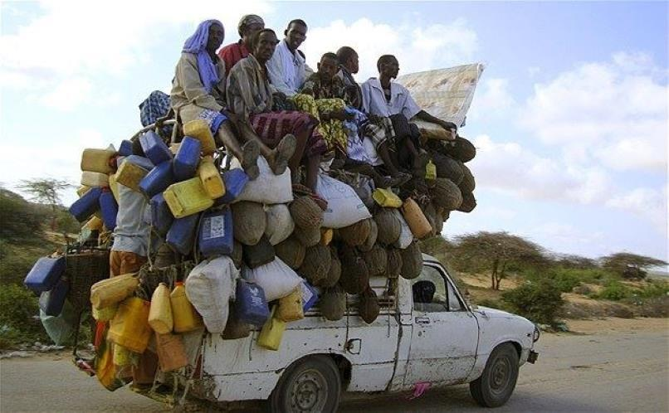
Kan jeg få for meget materiale?
JA

Slide 11
Kan jeg få for meget materiale?
Du er dækket ind hvis:
Forskellige synspunkter er repræsenteret.
Du har bøger om emnet
Du har andre typer af materiale om emnet.
Du kan besvare dine spørgsmål med materialet.
Du har talt med din lærer om omfanget, kvaliteten og mængden af dit materiale.
For meget materiale => Du mister overblikket!

Slide 12
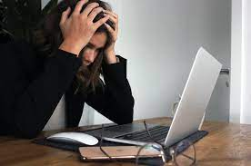
Hvad sker der hvis jeg har for lidt eller for dårligt materiale?
Så bliver din opgave også dårlig.
Den bliver sandsynligvis for kort.
Den kommer til at læne sig for meget op af enkelte kilder.
Der er større risiko for plagiat.
Du får en dårlig karakter.

Slide 13
Er du i tvivl?
Spørg din vejleder!!!

Slide 14
Held og lykke med litteratursøgningen!

